Slide 1
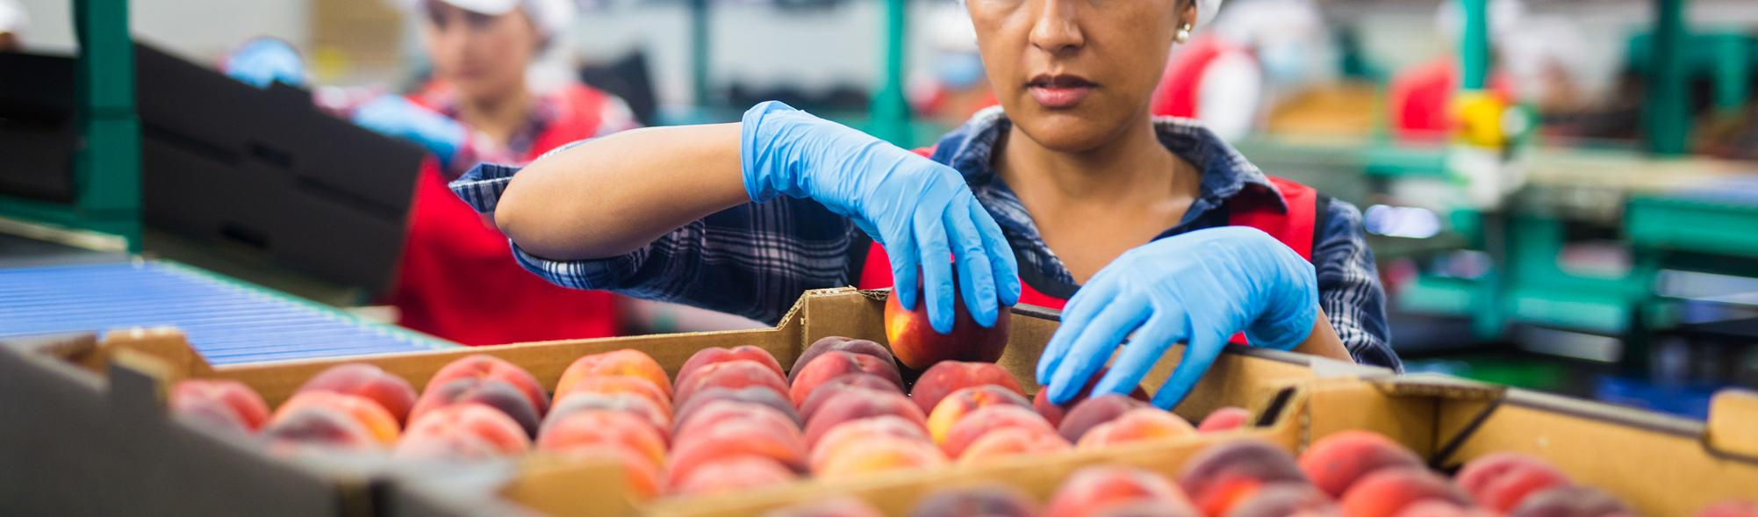
MODULO 7
OTTIMIZZARE I PROCESSI PRODUTTIVI

Slide 2
CONTENUTI
01
Concetto e definizione
Questo modulo si concentra sul concetto di ottimizzazione e su come può essere applicato al settore alimentare per prevenire e gestire gli sprechi. Le strategie di ottimizzazione sono fondamentali per affrontare gli sprechi in tutte le fasi.
Questo modulo esplorerà un quadro concettuale, rivedendo i concetti chiave e affrontando in modo visivamente accattivante il modo in cui un'azienda può ottimizzare i propri processi per diventare più efficiente.
02
Processi di ottimizzazione
03
Strategie di ottimizzazione
04
Autovalutazione

Slide 3
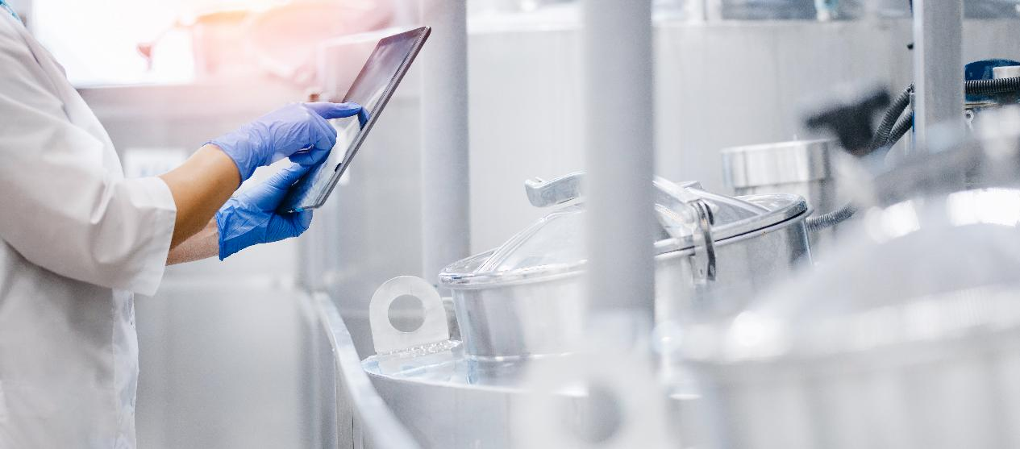
01
CONCETTO E DEFINIZIONE

Slide 4

Ottimizzazione
Ottimizzare significa far funzionare qualcosa al meglio. Nella produzione alimentare, si tratta di migliorare il modo in cui vengono svolti i compiti e i processi, compresi i sistemi che li supportano.
L'obiettivo è aumentare gli standard di produzione, sia in termini di qualità che di quantità. Il successo dipende spesso dalla capacità di coordinare le diverse attività.

Slide 5
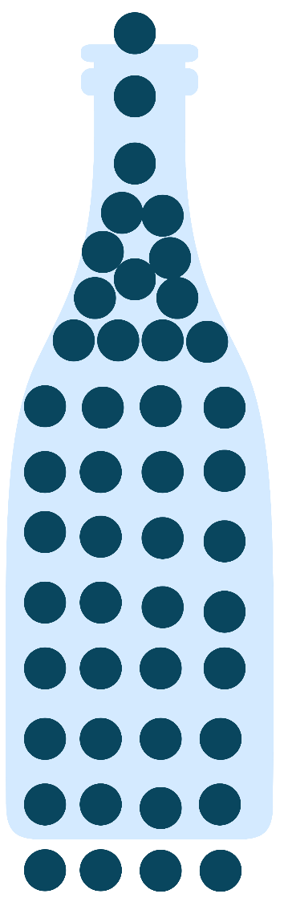


Identificare il collo di bottiglia
Per collo di bottiglia si intende quel processo della catena produttiva la cui capacità limitata riduce la capacità dell'intera catena (Grznar et. Al, 2019). I colli di bottiglia sono normali, poiché nessun sistema è perfetto. Tuttavia, ridurre al minimo l'impatto che i colli di bottiglia hanno sulla performance finale è fondamentale. Altrimenti, il prodotto finale non rispecchierebbe mai le risorse investite:
Collo di bottiglia
Operazione di produzione
Produzione a catena
Uscita
Ingresso

Slide 6
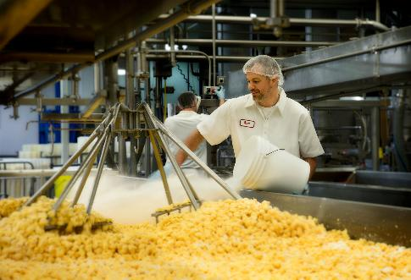
Sistemi di gestione dei rifiuti
In un'azienda alimentare, gli sprechi possono rallentare le attività e costare denaro. Ecco perché molti piccoli produttori utilizzano sistemi di gestione degli sprechi per individuare i problemi (colli di bottiglia) e trovare modi migliori per gestire i rifiuti.
Questi sistemi possono aiutare a ridurre la quantità di ingredienti inutilizzati o a trasformare i materiali di scarto in qualcosa di prezioso.
Una parte importante di questo aspetto è la conoscenza del flusso di rifiuti, ovvero l'intero percorso dei rifiuti, da dove iniziano a dove finiscono. La comprensione di questo aspetto consente di prendere decisioni più intelligenti, di ridurre i costi e di gestire la produzione in modo più efficiente.
Mappatura del flusso di rifiuti
Misurazione del peso dei rifiuti
Identificazione delle cause dei rifiuti
Analisi e conclusioni sulle azioni da intraprendere
Attuazione
Monitoraggio e mappatura dei futuri flussi di rifiuti

Slide 7




Capire il flusso dei rifiuti
La comprensione del flusso di rifiuti è fondamentale, perché consente di identificare le opportunità di riduzione dei costi, di miglioramento dell'efficienza delle risorse, di minimizzazione dell'impatto ambientale e di scoprire il potenziale di riutilizzo o valorizzazione.
Misurazione del peso dei rifiuti
Analisi e conclusioni sulle azioni da intraprendere
Mappatura del flusso di rifiuti
Monitoraggio
e mappatura dei futuri flussi di rifiuti
Identificare le cause degli sprechi
Attuazione

Slide 8
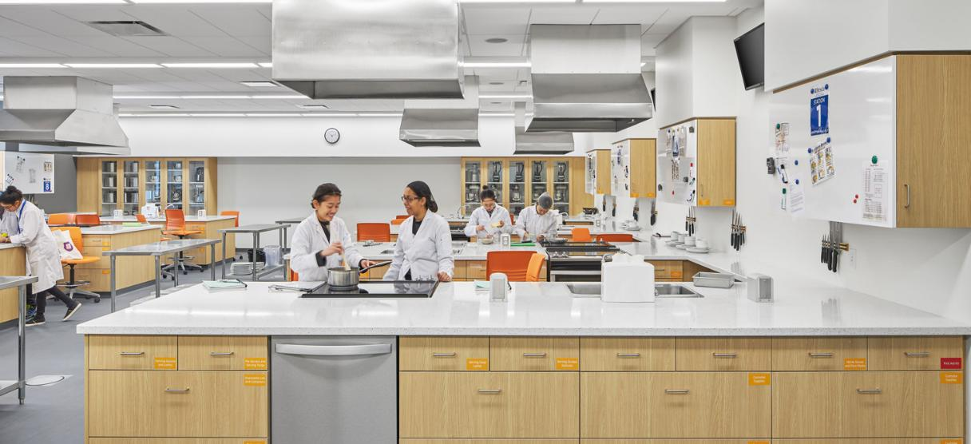
02
PROCESSI DI OTTIMIZZAZIONE

Slide 9
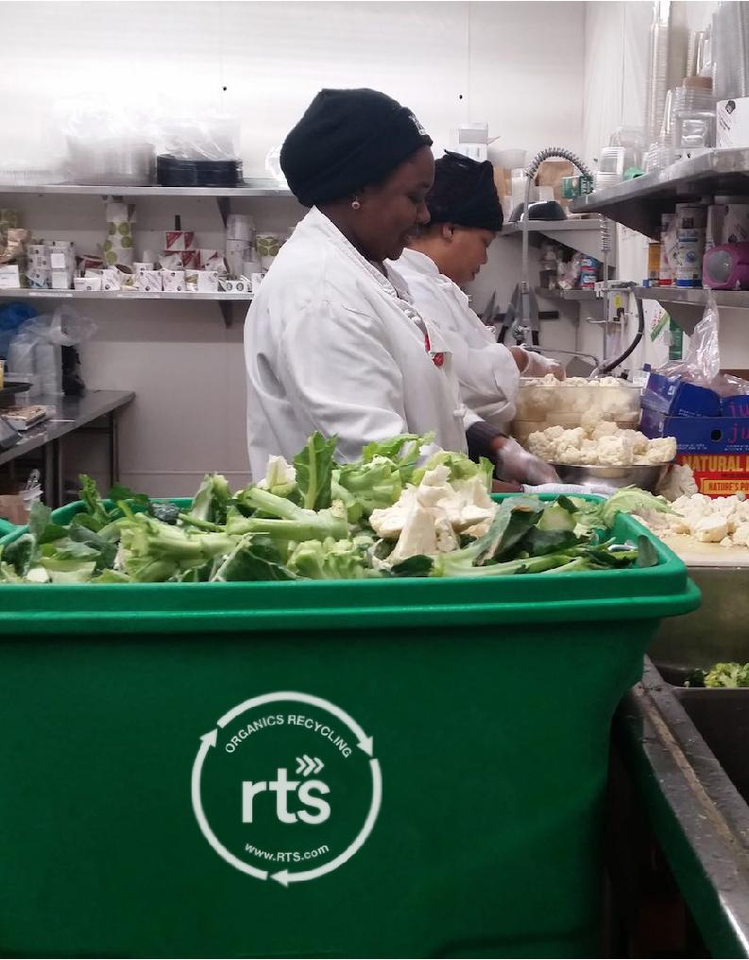
Perché si verificano i rifiuti?
Il processo di massimizzazione dello sviluppo della produzione richiede strategie concrete, ma è fondamentale impegnarsi nell'ottimizzazione dei processi per una gestione sostenibile ed efficiente degli alimenti, evitando gli sprechi e fornendo un rendimento più efficace degli input.
È importante prima di tutto affrontare dove e come si verificano gli sprechi, in modo che le soluzioni implementate si basino su casi specifici e su misura. La maggior parte delle inefficienze si verifica nelle fasi critiche (Dewi et.al, 2021):

Slide 10
Perché si verificano i rifiuti?
Immagazzinamento
Controllo improprio della temperatura
Mancanza di organizzazione
Mancato monitoraggio delle date di scadenza
Approvvigionamento
Previsione imprecisa della domanda
Previsioni non pianificate per le rinfuse
Overordering guidato dai fornitori
Preparazione
Taglio eccessivo
Sovrapproduzione
Porzioni incoerenti
Mancato allineamento/gestione corretta degli articoli acquistati
Mancato adeguamento della produzione al consumo
Mancato allineamento degli acquisti ai consumi
Gli articoli più vecchi vengono dimenticati e scartati
Prodotti freschi non consumati
Prodotti non utilizzati
Rifiuti

Slide 11
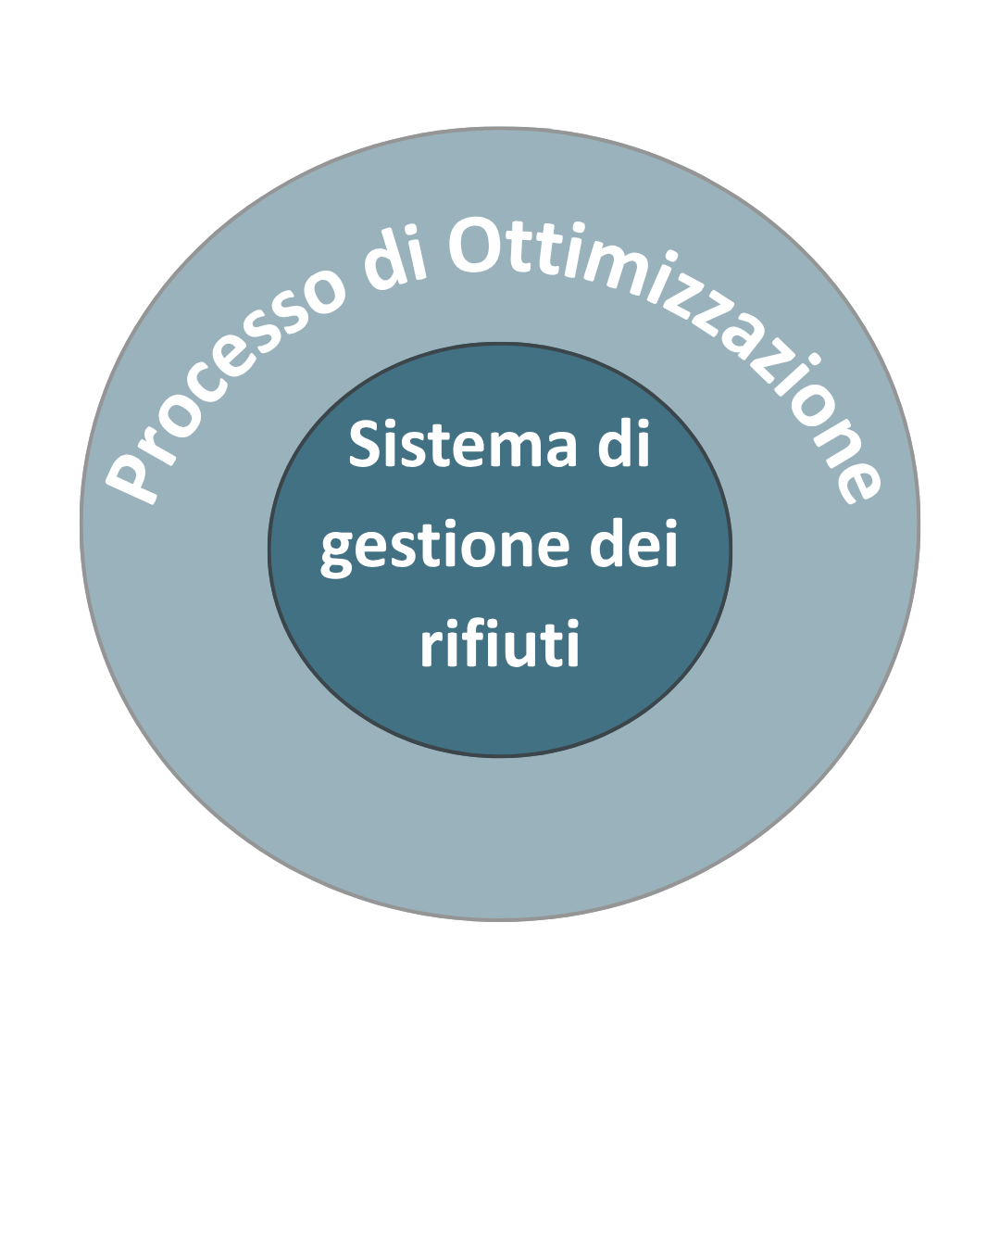
Processo di ottimizzazione vs Sistema di gestione dei rifiuti
La gestione dei rifiuti si concentra sulla tracciabilità e sulla gestione dei rifiuti attraverso sistemi e fasi definite (il flusso dei rifiuti), spesso utilizzate in contesti tecnici.
L'ottimizzazione, invece, è un approccio più ampio e flessibile che può essere applicato in varie situazioni per migliorare l'efficienza complessiva.
L'ottimizzazione fornisce le basi per strategie più adattabili in materia di rifiuti, mentre la gestione dei rifiuti è migliore per le sfide specifiche e tecniche in materia di rifiuti. La comprensione di entrambi aiuta le PMI alimentari a pianificare in modo efficace e a ridurre i rifiuti in modo pratico e gestibile.
Titolo secondo
Titolo 4
Fare clic per digitare
Titolo 4
Fare clic per digitare
Fare clic per digitare
Notes:
Link per la traduzione: https://www.canva.com/design/DAGgN4sssJ0/O2KWmcIH0_7bkzgFbaYQbQ/edit?utm_content=DAGgN4sssJ0&utm_campaign=designshare&utm_medium=link2&utm_source=sharebutton

Slide 12
Processo di ottimizzazione - Fasi generali
Definizione e raccolta dati
Se non siamo sicuri di dove si verifichino gli sprechi, dobbiamo prima raccogliere i dati per identificarli. In tutti i casi, la comprensione del problema, del sistema e delle prestazioni attuali è fondamentale per assegnare allo specialista giusto la gestione del processo.
Il primo passo per l'ottimizzazione è l'identificazione di ciò che deve essere migliorato. Una volta individuati i punti in cui si verificano gli sprechi, è necessario raccogliere e analizzare i dati per comprendere la funzione di ciascun componente.
Fare clic per digitare
Selezione di un metodo
Titolo secondo
Durata: Stabilite un calendario preciso: i ritardi compromettono l'ottimizzazione.
KPI: Definire obiettivi "SMART" per monitorare i progressi.
Rischio e controllo: Identificare i rischi potenziali e delineare le modalità di gestione.
I metodi di ottimizzazione variano a seconda dell'azienda, per cui ogni impresa dovrebbe sviluppare il proprio piano sulla base delle seguenti linee guida generali:
Titolo 4
Fare clic per digitare
Fare clic per digitare
Fare clic per digitare
Titolo 4
Fare clic per digitare
Fare clic per digitare

Slide 13
Processo di ottimizzazione - Fasi generali
Azioni di implementazione
Se l'impatto economico è comune, le azioni possono anche essere finalizzate alla qualità o al benessere. In ogni caso, devono mirare all'ottimizzazione, sia attraverso il risparmio dei costi, sia investendo in macchinari, assumendo o sostituendo personale, sviluppando nuovi prodotti o tagliando quelli inefficienti. Tutte le azioni iniziano da qui.
Una volta che il piano e il team sono stati predisposti, le azioni dovrebbero iniziare, spesso concentrandosi sul miglioramento economico della gestione dei rifiuti e sulla riduzione dei colli di bottiglia.
Fare clic per digitare
Osservazione in corso
La maggior parte dei KPI e degli obiettivi, garantire l'allineamento delle azioni con le tempistiche, gli indicatori e la gestione dei rischi. I controlli tecnici e le valutazioni dei dati sono essenziali per confermare che si sta verificando un cambiamento reale.
Durante l'ottimizzazione, l'osservazione e la stretta comunicazione tra il team sono fondamentali e rappresentano la forma più diretta di monitoraggio.
Fare clic per digitare
Titolo 4
Fare clic per digitare
Fare clic per digitare

Slide 14

03
STRATEGIE DI OTTIMIZZAZIONE
Questa foto di Autore sconosciuto è concessa in licenza CC BY-SA-NC

Slide 15
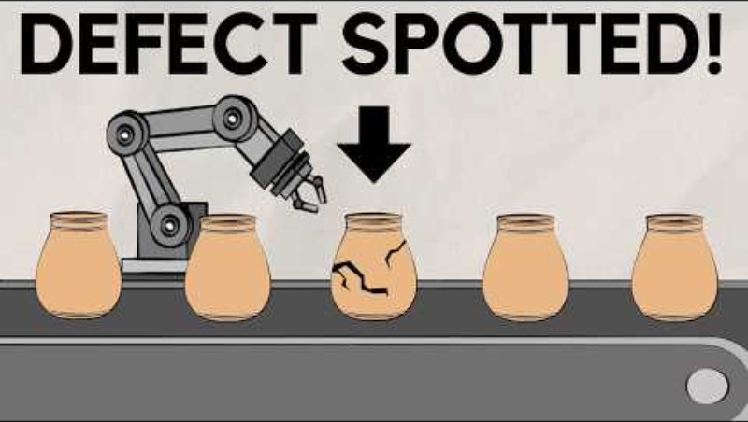
Panoramica dell'industria manifatturiera - Ottimizzazione
Questo video esplora e spiega le strategie di ottimizzazione operativa, concentrandosi su metodologie come Lean, Six Sigma, Total Quality Management..., mirate a migliorare l'efficienza e a ridurre gli sprechi, compresa l'ottimizzazione della catena di approvvigionamento, i miglioramenti dei processi ed esempi reali.

Slide 16
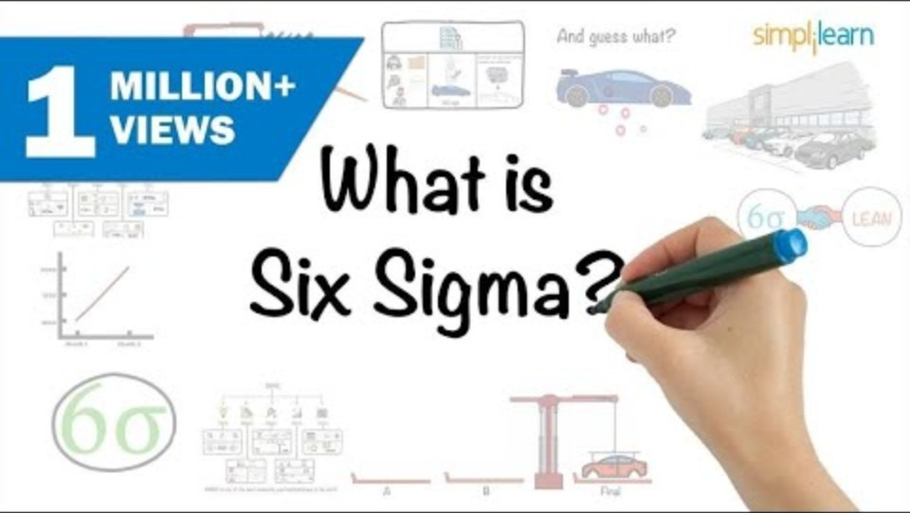
Che cos'è Six Sigma?
Questo video di 8 minuti spiega il concetto alla base della strategia di ottimizzazione Six Sigma.
Six Sigma è una metodologia basata sui dati che mira a ridurre le variazioni e a eliminare i difetti, compresi gli sprechi, in qualsiasi processo di lavorazione.
Applicato al settore alimentare, Six Sigma è descritto come un metodo efficiente che migliora le prestazioni della qualità.

Slide 17
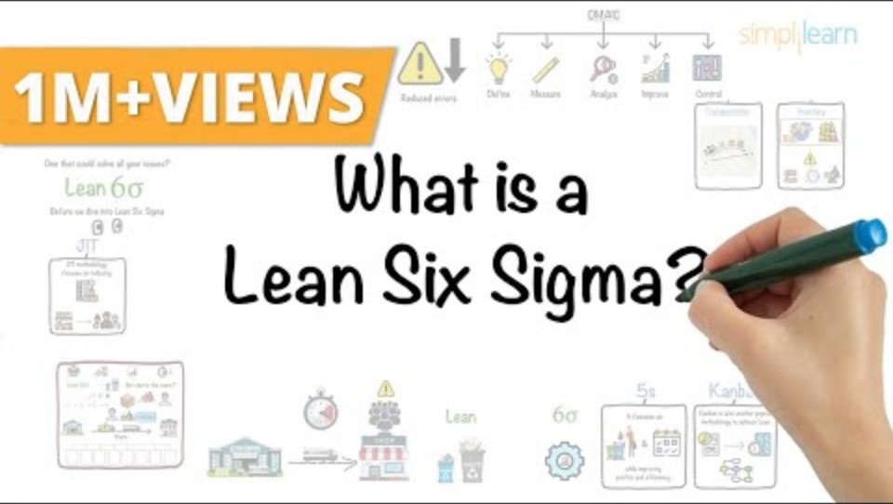
Che cos'è il Lean Six Sigma?
Questo video è una variante del processo di ottimizzazione Six Sigma che può essere applicato meglio alle aziende alimentari per affrontare gli sprechi.
Questo perché la metodologia Lean Six Sigma si concentra specificamente sull'eliminazione degli sprechi e sul miglioramento del flusso nei processi produttivi.

Slide 18



Strategie di ottimizzazione
Stock
Approvvigionamento
Utilizzo dello spazio: Massimizzazione dello spazio attraverso lo stoccaggio verticale, le scaffalature dinamiche, il cross-docking, ecc.
Controlli periodici delle scorte: Settimanale per gli articoli deperibili, mensile per le materie prime, trimestrale per tutte le scorte. Aggiornamenti giornalieri
Chi entra per primo esce:
Gli articoli più vecchi devono avere la priorità rispetto a quelli nuovi.
Produzione
Partnership strategiche:
Le relazioni a lungo termine possono portare a condizioni migliori, come ad esempio sconti.
Previsione della domanda: Utilizzo dell'intelligenza artificiale e di strumenti/conoscenze specializzate per prevedere la domanda, allineandola con gli acquisti pianificati.
Regolare la tempistica dei lotti:
Ridurre al minimo gli avanzi di brodo e garantire la freschezza.
Monitorare la domanda: Allineare la produzione ai programmi di lavoro e alla domanda effettiva.
Mentalità di ottimizzazione: Promuovere una cultura interna del miglioramento continuo

Slide 19
Approvvigionamento | Stock | Produzione
Approvvigionamento di fornitori locali AI Analisi dei dati per prevedere la domanda | Il primo ad entrare, il primo ad uscire Stoccaggio centralizzato che facilita il monitoraggio delle scorte | Riciclaggio e riutilizzo di articoli non fabbricati. Standardizzazione dell'imballaggio
Approvvigionamento di fornitori locali Acquisti di massa, in base alla domanda precedente/usuale | Riduzione delle scorte deperibili e aumento di quelle non deperibili. Avanzi riutilizzati nella produzione | Cottura in batch Creazione di strategie di marketing per i beni non consumati (piatti speciali, biologico)
Monitorare i fornitori di prodotti non deperibili, cambiando quando ci sono offerte migliori. Acquisti in blocco | Chi entra per primo esce per primo Adattare l'allocazione delle scorte alla domanda | Sconti per 'in scadenza' Ingredienti freschi offerti in base alla richiesta Ottimizzazione energetica degli ingredienti freschi
Preparazione dei pasti settimanali Aumentare gli acquisti di prodotti non deperibili Ingredienti stagionali e locali | Chi entra per primo esce per primo Etichettatura - date di scadenza Aumentare il congelamento degli alimenti | Riutilizzare gli avanzi Controllo delle porzioni Controllo ed efficienza energetica
Lavorazione degli alimenti
Ristoranti
Supermercati
Famiglie
Notes:
Soluzioni.
1 - c
2 - a
3 - c

Slide 20

04
AUTOVALUTAZIONE

Slide 21
APPRENDIMENTO
ESERCIZIO
Pensate a un prodotto alimentare e riflettete sul flusso dei rifiuti, secondo i seguenti suggerimenti:
Processo aziendale
Tipi di rifiuti
È evitabile?
Metodo di smaltimento/riutilizzo
Ad esempio:
Prodotto: Formaggio
Processo aziendale: Taglio della cagliata
Tipi di scarti: Perdita di siero di latte, fini di cagliata nel siero di latte
È evitabile? Sì
Metodo di smaltimento/riutilizzo: Utilizzare per l'alimentazione animale

Slide 22
Dove si verificano le maggiori inefficienze in termini di spreco alimentare?
Marketing, servizio clienti e consegna
Approvvigionamento, stoccaggio e produzione
Approvvigionamento, stoccaggio e preparazione
Quale dei seguenti è un errore comune negli appalti?
Acquistare prima di ordinare
Controllo dell'inventario prima dell'ordine
Sovrapposizione di ordini a causa di previsioni errate
In che modo la preparazione degli alimenti contribuisce allo spreco?
Controllo delle porzioni
Utilizzare tutte le parti commestibili degli ingredienti
Sovrapproduzione
APPRENDIMENTO
ESERCIZIO
Notes:
Soluzioni.
1 - c
2 - a
3 - c

Slide 23
Nella situazione data:
Un ristorante registra alti livelli di spreco alimentare. Il proprietario nota che gli ingredienti spesso vanno a male prima di essere consumati e che spesso vengono preparati in eccesso, essendo l'area di stoccaggio spesso disorganizzata.
Dove pensate che sia il principale collo di bottiglia? Scegliete il più probabile:
Ordinare troppo cibo senza prevedere la domanda
Organizzare male, non tenere traccia delle date di scadenza
Sovrapposizione nei piatti finali
APPRENDIMENTO
ESERCIZIO
Notes:
Soluzioni.
1 - c
2 - a
3 - c

Slide 24
APPRENDIMENTO
ESERCIZIO
Piano d'azione
Creare un semplice piano d'azione per ridurre gli sprechi alimentari e ottimizzare la produzione sul posto di lavoro, basandosi sul concetto di conservazione e produzione degli approvvigionamenti, osservato in precedenza:
Come potete assicurarvi di procurarvi la quantità giusta?
Quali modifiche si possono apportare al processo di conservazione?
Come ottimizzare la produzione?

Slide 25
Osservazioni finali
Questo modulo fornisce approfondimenti e informazioni rilevanti sull'ottimizzazione e sulle strategie e i concetti chiave per aumentare l'efficienza. Sono stati affrontati e spiegati concetti cruciali come i colli di bottiglia, i sistemi di gestione dei rifiuti, le metodologie e le strategie di ottimizzazione, utilizzando esempi pratici e come possono essere applicati nella vita reale.
L'ottimizzazione deve essere sviluppata in modo specifico per ogni caso concreto, poiché ogni azienda e sistema ha le sue peculiarità. Tuttavia, l'approccio all'ottimizzazione può essere effettuato seguendo alcune fasi generali, che possono essere ulteriormente rimodellate in base al caso concreto applicato.

Slide 26
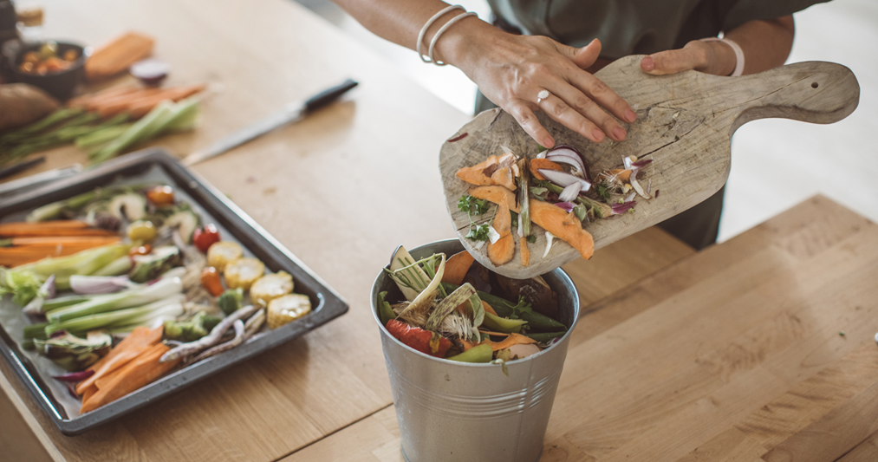
UN PICCOLO PROGRESSO OGNI GIORNO PORTA A GRANDI RISULTATI.

Slide 27
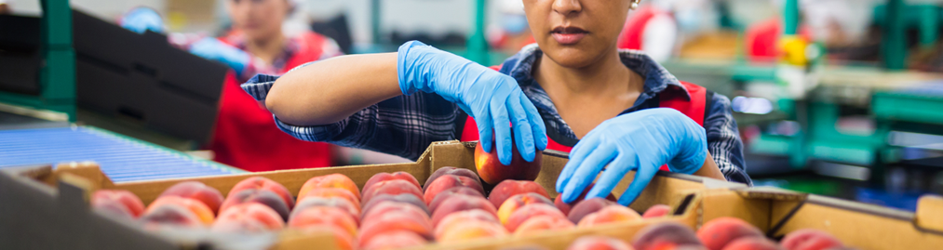
Segui il nostro viaggio
li
in
yt
www.waste2worth.eu

